Slide 1
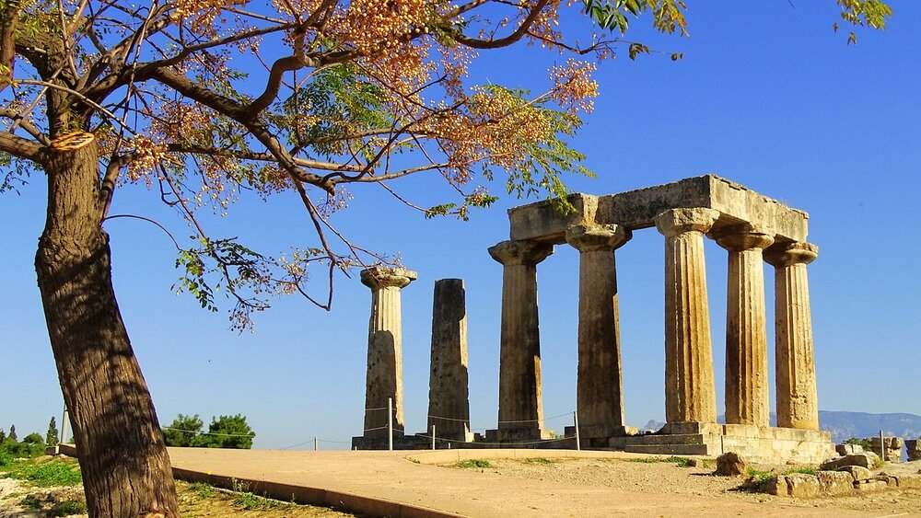
哥林多前書
12/6/2020
全書概論

Slide 2
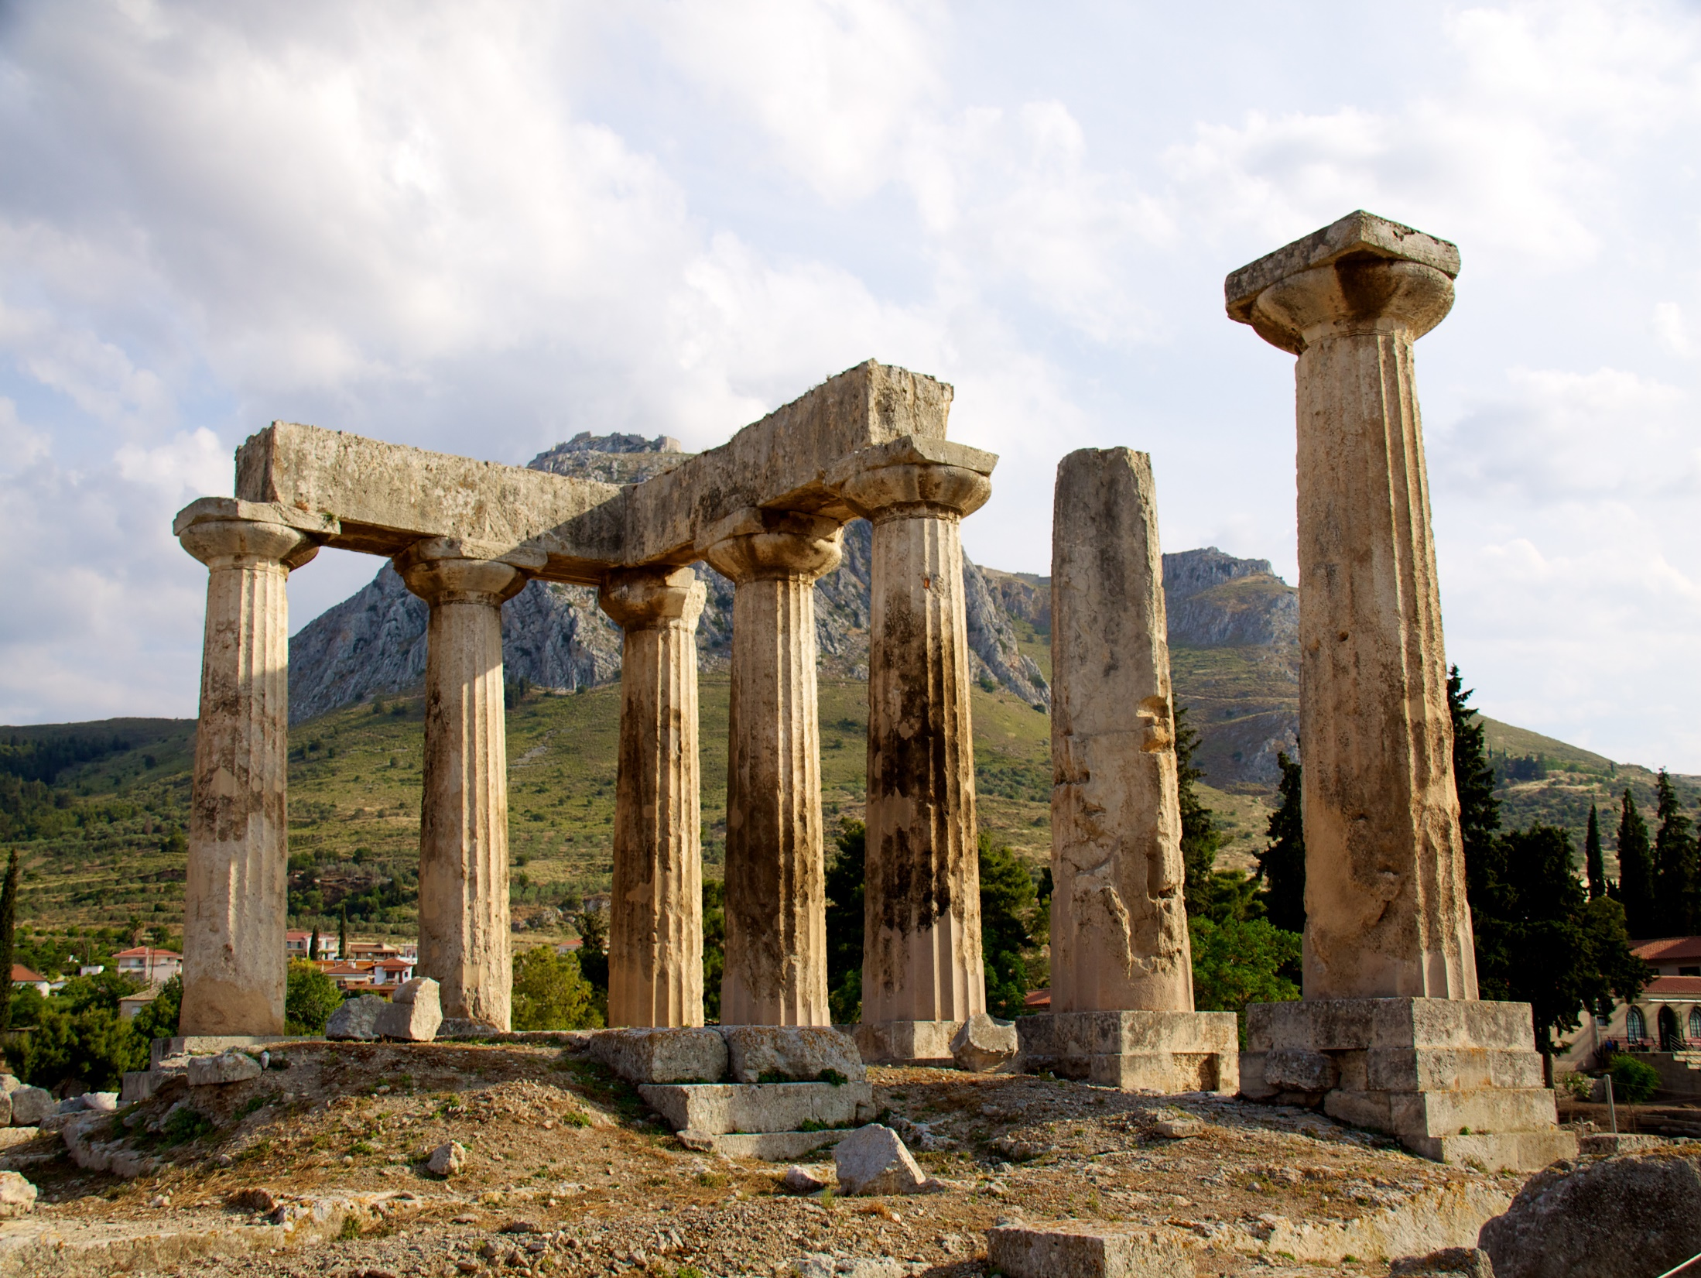
哥林多前書概論
一. 作者：
保羅、所提尼 (1:1、參徒18:17)
二. 著書時地：
約主後56年於以弗所 (徒20:31)
奉神旨意，蒙召作耶穌基督使徒的保羅，同兄弟所提尼，寫信給在哥林多神的教會 (1:1)
這事以後，保羅離了雅典，來到哥林多...
在那裡住了一年零六個月，將神的道教訓他們。到迦流作亞該亞方伯的時候，猶太人同心起來攻擊保羅，拉他到公堂... 眾人便揪住管會堂的所提尼，在堂前打他。這些事迦流都不管。 (徒 18:1、11、12、17)

Slide 3
黑海
希臘
庇推尼
本都
羅馬
伊斯坦堡
腓立比
帖撒羅尼迦
加拉太
土耳其
加帕多家
愛琴海
以哥念
大數
哥林多
雅典
安提阿
以色列
地中海
耶路撒冷
啟示錄七教會
埃及

Slide 4
司提反
腓利
掃
羅
彼得
彼得
保羅
1 | 2 | 3 | 4 | 5 | 6 | 7 | 8 | 9 | 10 | 11 | 12 | 13 | 14 | 15 | 16 | 17 | 18 | 19 | 20 | 21 | 22 | 23 | 24 | 25 | 26 | 27 | 28
 |  |  |  |  |  |  |  |  |  |  |  | 13 | 14 | 15 | 16 | 17 | 18 | 19 | 20 | 21 | 22 | 23 | 24 | 25 | 26 | 27 | 28
信
主
第一次
旅行
大
會
第二次
旅行
第三次
旅行
被囚受審
第四次
旅行
保羅生平
AD 30
40
50
60
70
信
主
亞
拉
伯
曠
野
回大馬色
耶路撒冷
大
數
安
提
阿
第
一
次
旅
行
第
二
次
旅
行
第
三
次
旅
行
以
弗
所
三
年
被
囚
受
審
押
送
羅
馬
獲
釋
羅
馬
殉
道
聖
殿
被
毀
耶路撒冷
保
羅
書
信
春 | 夏 | 秋 | 冬
帖撒羅尼迦前書 帖撒羅尼迦後書 | 羅馬書 哥林多前書 哥林多後書 (加拉太書) ?? | 以弗所書 腓立比書 歌羅西書 腓利門書 | 提摩太前書 提摩太後書 提多書
*聖經簡報站

Slide 5
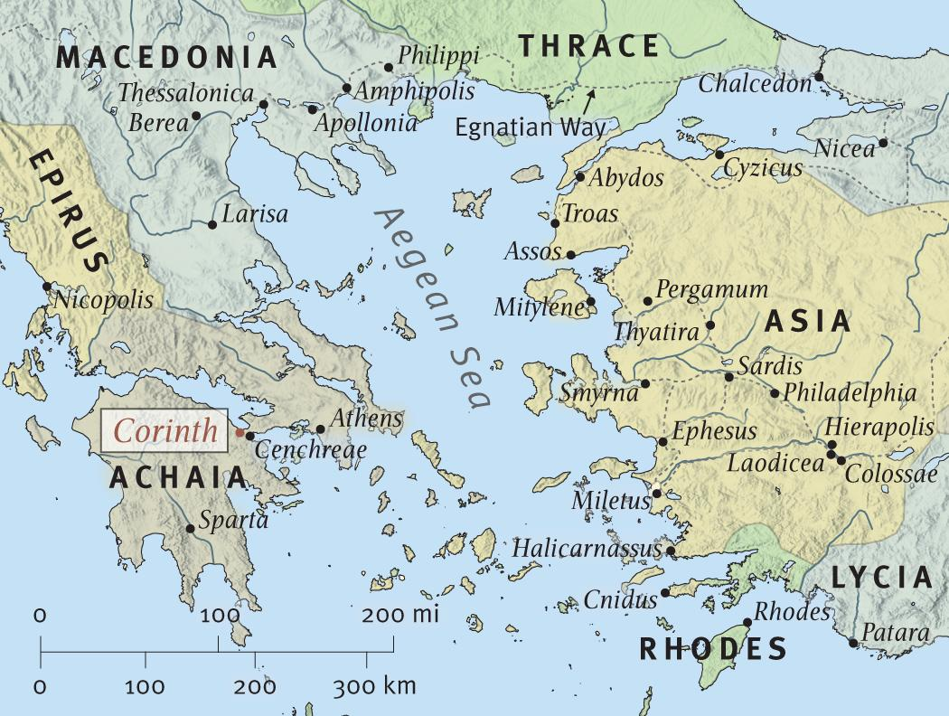
馬其頓
帖撒羅尼迦
腓立比
庇哩亞
特羅亞
亞西亞
亞該亞
雅典
三年
1年6個月
哥林多
以弗所
提多
基利司布
所提尼
亞居拉
百基拉
寫信
亞波羅
保羅第二次旅行傳道
第三次

Slide 6
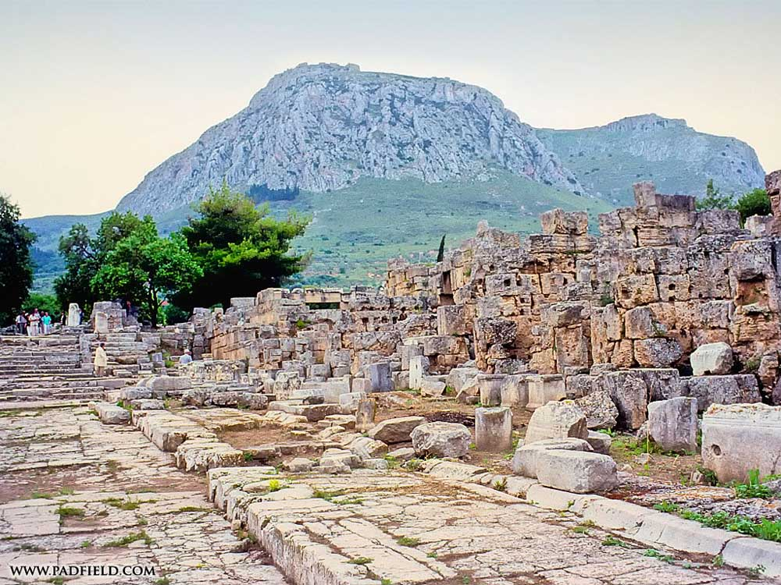
三. 背境：
衛城：上有亞弗羅底女神廟
(Aphrodite = 愛、美與性感之女神) 相對於羅馬神話的維納斯)，其中有一千廟妓。
全城至少有12座不同的廟宇
哥林多位於希臘半島，連接希臘南北部及歐亞兩洲貿易的重鎮
它為亞該亞首府，羅馬帝國第四大城(僅次於羅馬、亞力山太、安提阿)
人口25萬，居民來自帝國各地，人種複雜，貧富懸殊，三分之二為奴隸
它是保羅第二次佈道中所到人口最多、最富裕、也是道德最墮落的城市
古代俗語：「活要活得像哥林多人」，刻劃出此城的淫猥，放蕩縱慾
哥林多人崇拜智慧，偏重哲學知識，口才辯論
(媲美21世紀的加洲灣區)
哥林多古街道遺跡

Slide 7
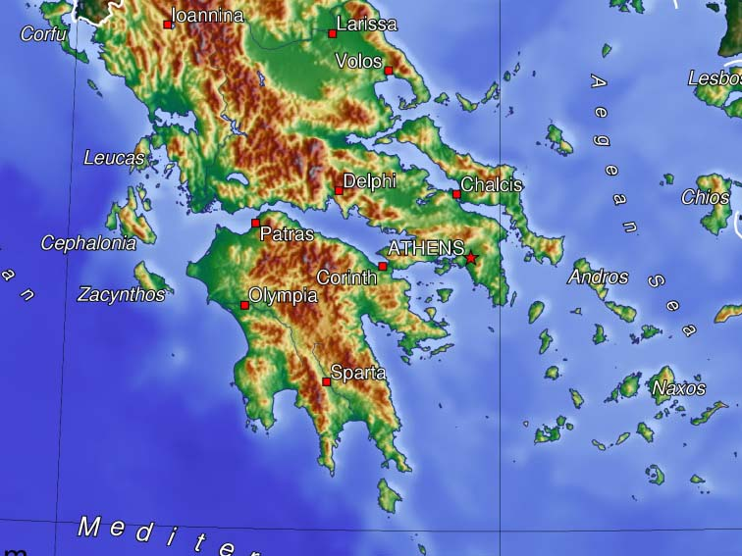
希臘人每兩年在此舉行地峽運動會，其規模僅次於奧林匹克運動會
開發運河縮短海運距離
雅典
哥林多
City of Two Seas
之前以小船拖曳上岸，大船就卸貨轉運
危險海域
常刮風、
也有海盜
*聖經簡報站

Slide 8
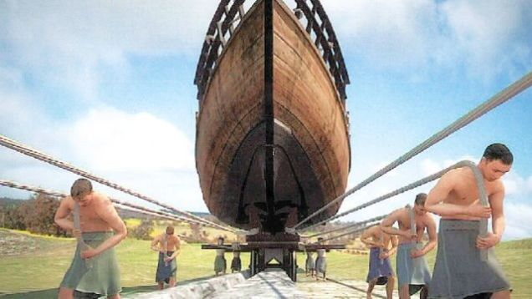
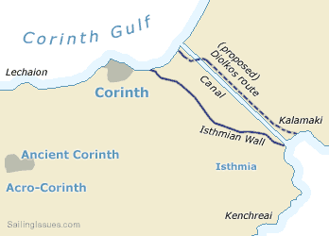
滑輪棧道

Slide 9
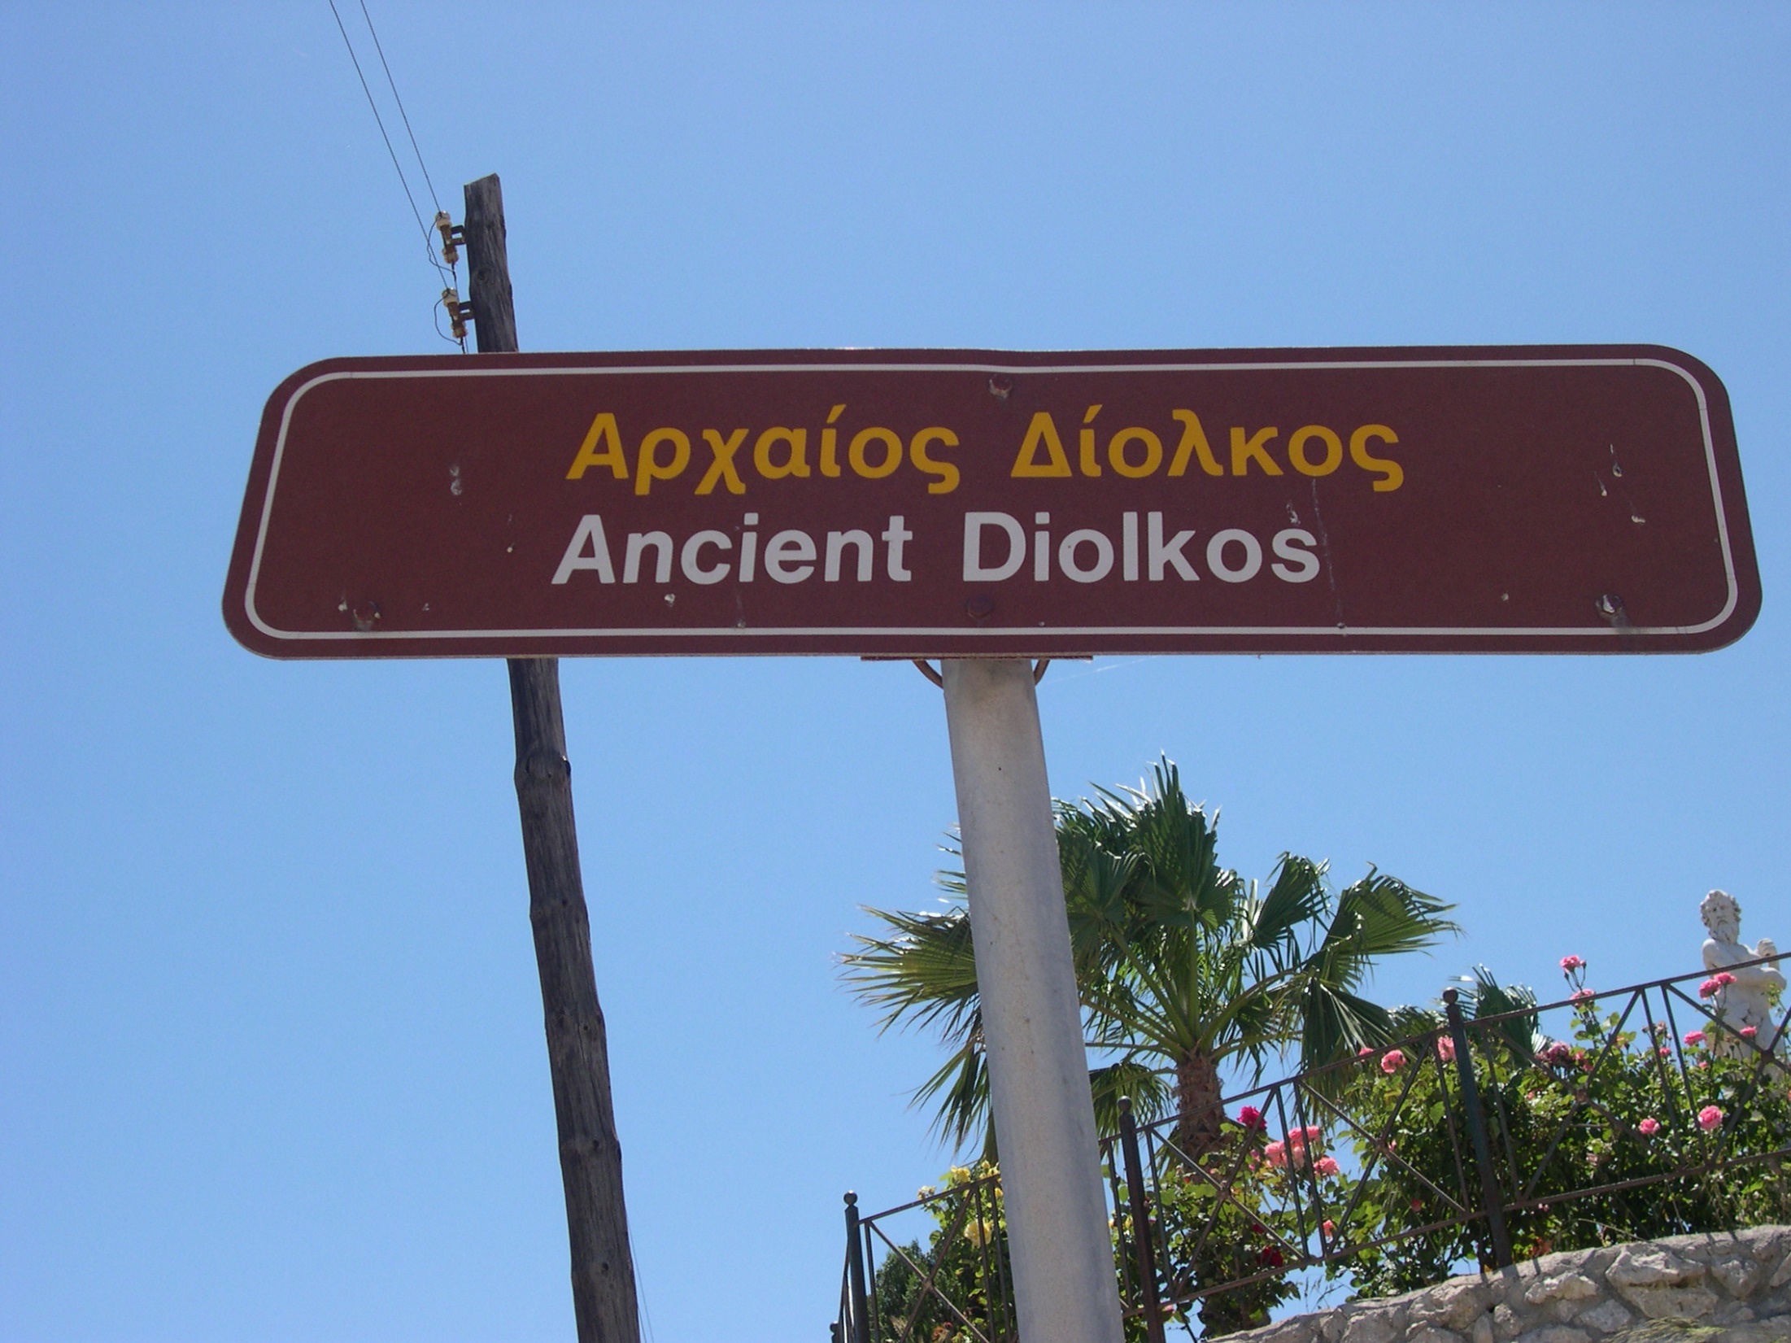
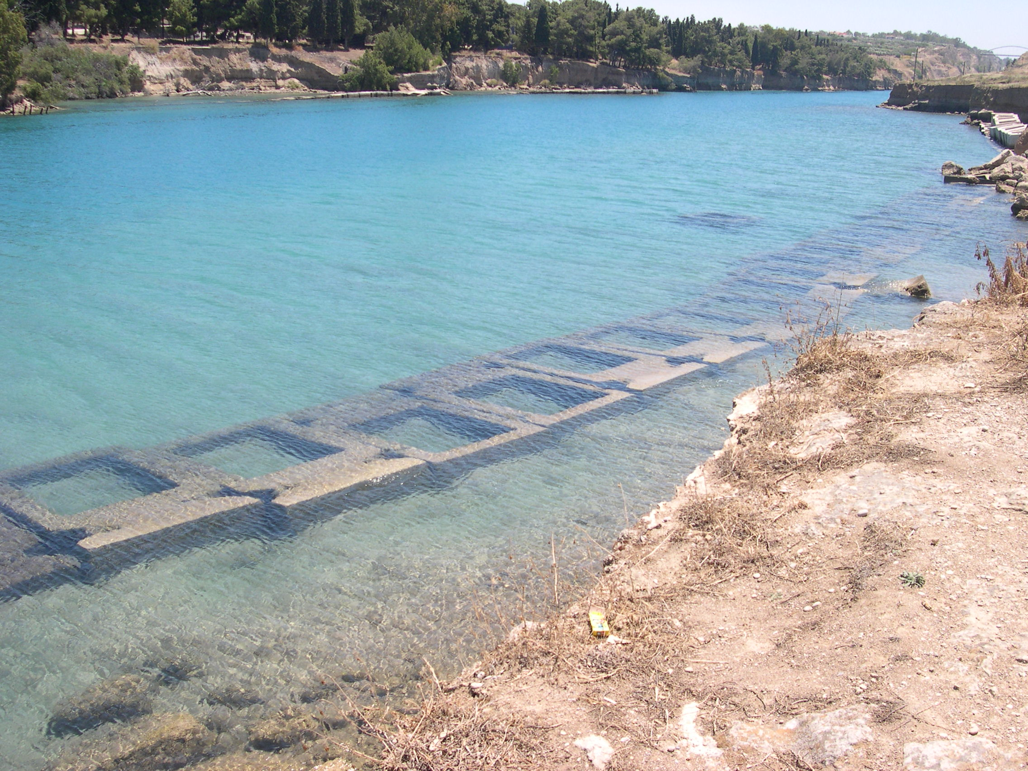
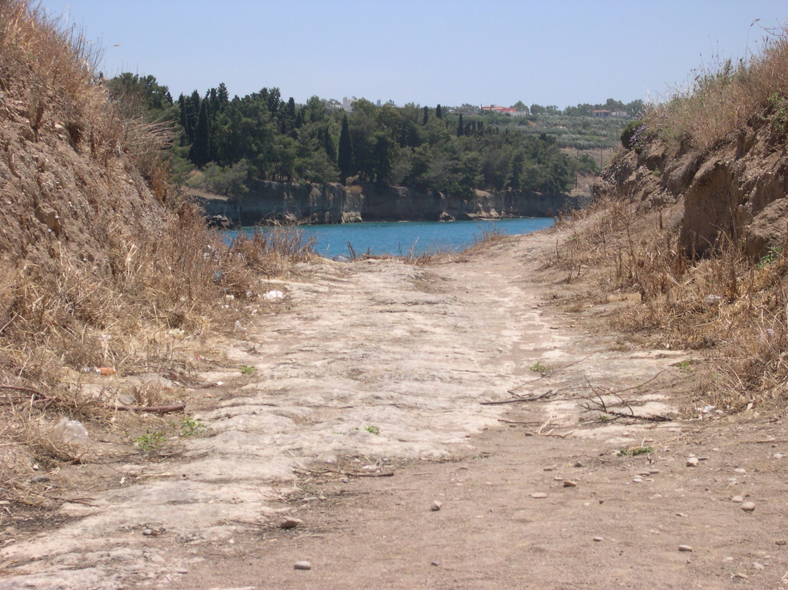
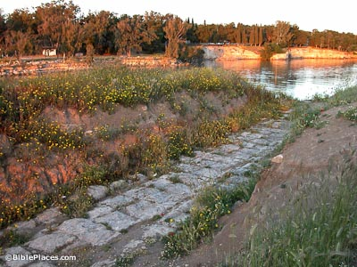
沿岸石板路遺蹟

Slide 10
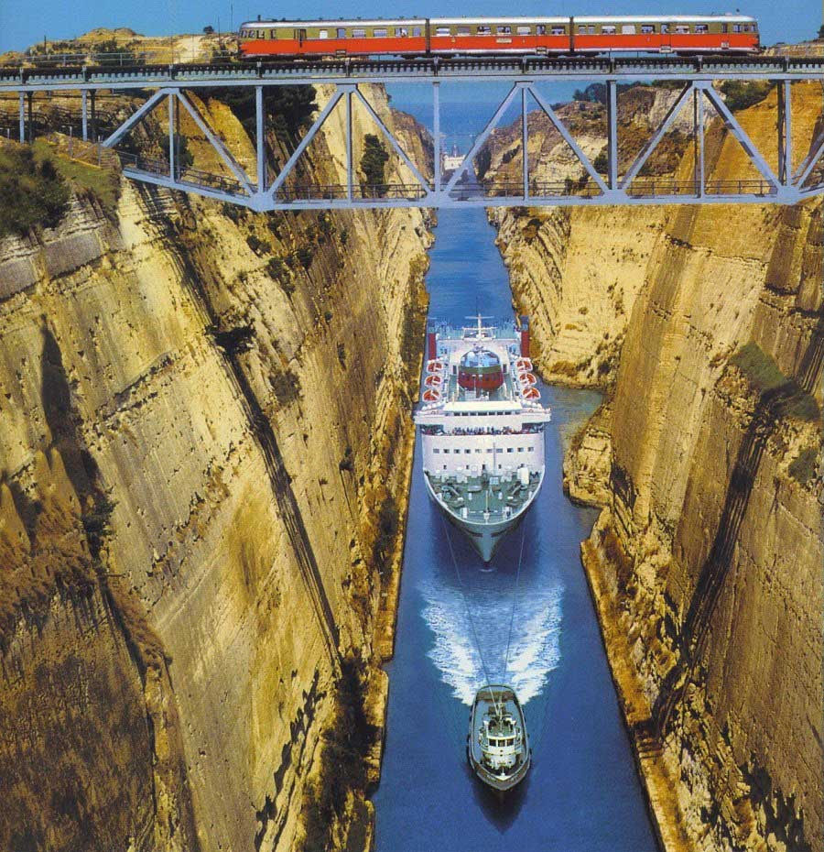
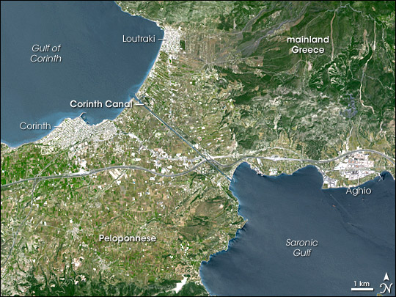
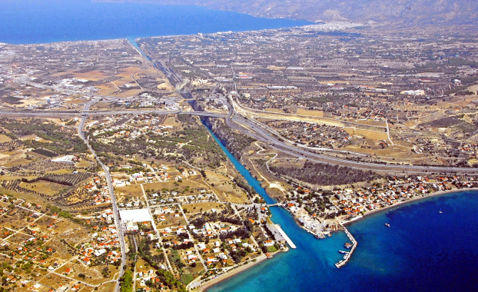
主後66年，尼祿王嚐試用六千猶太奴隸開鑿。
但到1893年才終於完工通航。主後第四紀羅馬政府也曾想建造，但誤信一面海水高於另一面，開鑿會淹沒城市。因此作罷。
哥林多運河
長 3.9 英里
深 26 英呎
寬 69-82 英呎

Slide 11
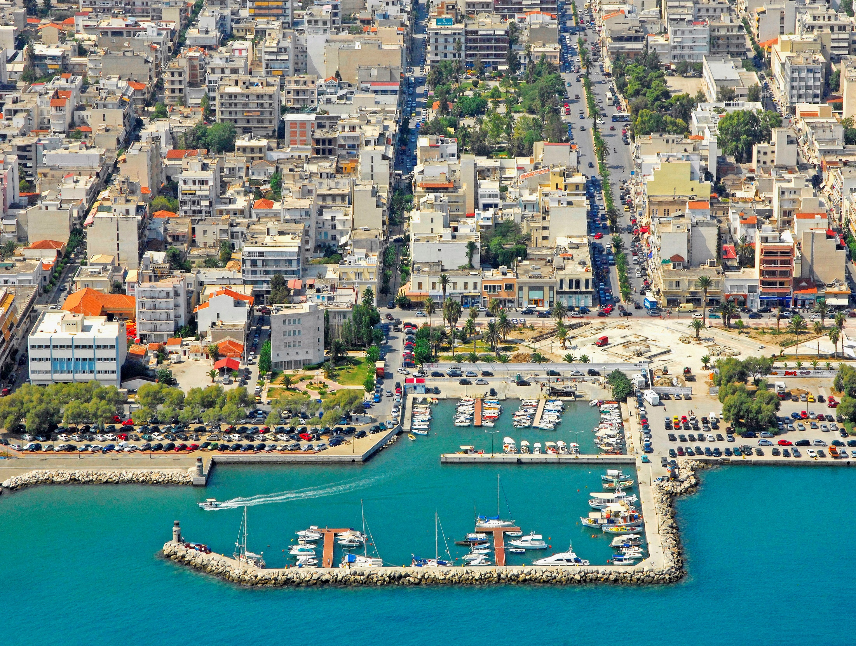
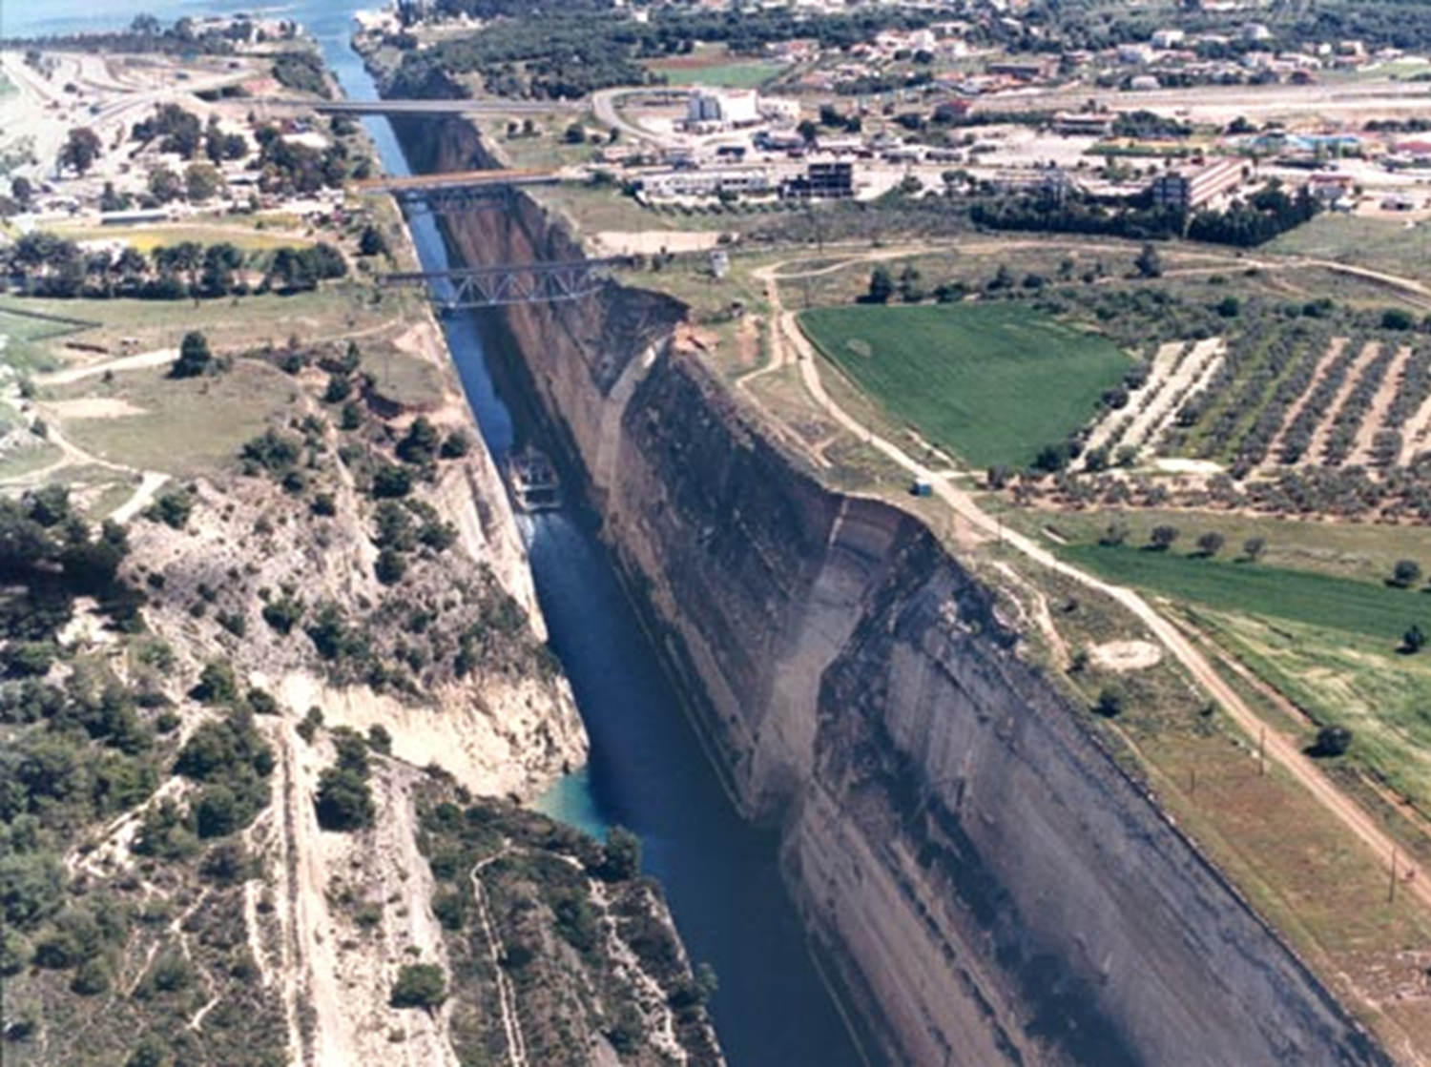
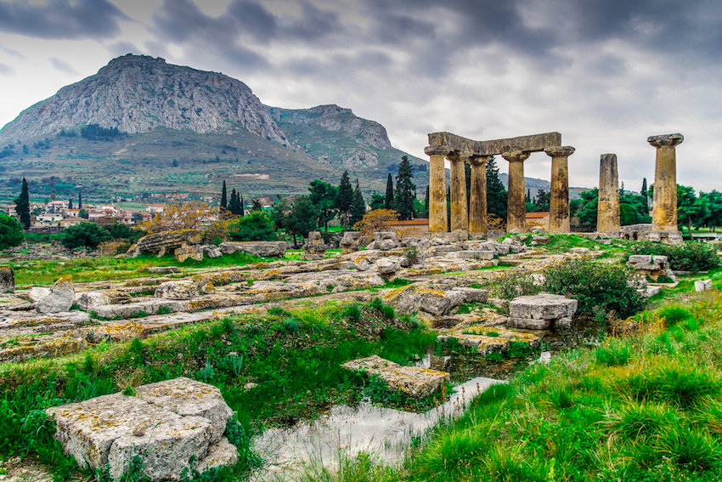
今日的哥林多

Slide 12
四. 對象：
哥林多教會雖然在知識和恩賜出眾(1:5-7)，但靈性上卻像嬰孩(3:1-3)。信徒都在極壞及邪惡的環境下出生長大，所以把許多敗壞的民風惡俗帶進教會，如結黨、分爭、淫亂等。
有解經家認為保羅有可能在哥林多時寫了
羅馬書，並看到當時哥林多的惡風，就列
出了各種的罪行，其中包括「同性戀」(參
羅1:26-32)。

Slide 13
五. 著書目的：
保羅聽見教會發生了各種問題(1:11、5:1)， 寫信去矯正錯誤，促進合一，督責聖徒的
生活行為。另外教會曾達信請教保羅一些
問題(7:1、8:1、12:1、16:1)，就回覆他們。
如：婚嫁、偶像食物、恩賜、認捐...
「哥林多前書」其實應是「哥林多二書」，因保羅
在以弗所時 (主後53-55年) 已曾經寫過信給他們
(參5:9)，此信已失落。那封信他勸勉信徒避免淫
亂，而當地信徒也回信請教一些問題，也就是哥
林多前書部份的內容。有解經家認為保羅共寫了
四封信給哥林多教會。
「我先前寫信給你們說：不可與淫亂的人... (5:9)

Slide 14
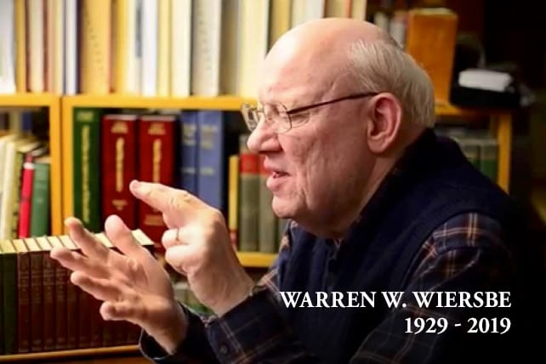
哥林多教會：
Defiled Church (沾污的教會)
Divided Church (分裂的教會)
Disgraced Church (蒙羞的教會)
淫亂、醉酒、荒宴
分爭、結黨
互相訴訟

Slide 15
六. 書中特點：
1. 詳盡教義
「十字架」 (1:18-25)
「愛的真諦」 (13章)
「守聖餐」 (11:17-34)
「主復活」 (15章)
2. 特殊教導：
執行紀律、外人交往、聚會秩序、
男女婚姻、屬靈恩賜...
3. 美好榜樣：
對教會的關懷、靈性軟弱者、金錢捐獻...

Slide 16
七. 大綱分段：
(一) 引言– 問安/感恩 (1:1-9)
(二) 督責 -「教會性」的問題 (1:10-10章)
a.關於分黨 (1:10-4章) -
b.關於淫亂、訴訟 (5-6章)
c.關於婚娶 (7章)
d.關於祭物 (8-10章)
(三) 解答 -「教義性」的問題 (11-15章)
a.蒙頭 (11:1-16) c.恩賜 (12-14章)
b.聖餐 (11:17-34) d.復活 (15章)
(四) 結語–勸勉/問安 (16章)
屬靈驕傲
- 包庇、包容
- 有必要嗎？優勢、難處
- 放縱基督徒的自由

Slide 17
1至11章 「肉體方面」 What is wrong?
12至16章 「靈性方面」 How to correct?
教會紀律問題 | 生活信仰解答
1章 教會分黨 | 7章 結婚與獨身
5章 亂倫 | 8章 祭物可吃嗎
6章 訴訟 | 11章 婦女教會地位
9章 基督徒自由 | 12章 屬靈恩賜
14章 崇拜秩序 | 15章 有關復活
宗教禁忌？個人自由？
愛心的律 (Law of Love) | 權宜之律 (Law of Expediency)

Slide 18
八. 教訓/應用：
導致教會問題三大因素：
(1:10) 信徒不合一
(2:4-5) 高舉人，不高舉神
(5:6-7) 包庇罪惡
教會常面臨的兩個危機
智慧方面 - 哲學、經驗、方法、心理學...
屬靈方面 - 恩賜的運用與目的，不同類別
又如何配搭

Slide 19
八. 教訓/應用：
基督徒行事為人的原則
總不受它的轄制 (6:12)
以愛心行事 (8:1)
為福音的原故 (9:23)
求別人的益處 (10:24, 33)
為榮耀神 (10:31)

Slide 20
八. 教訓/應用：
聚會敬拜的原則
靈性與悟性 (14:15)
造就人不為己 (14:26)
要安靜等候 (14:33)
弟兄作帶領 (14:34-36)
要尊重規矩 (14:40)
基督復活的重要性 (15:12-19)
使我們得勝，不再懼怕死亡
是我們人生最大的盼望

Slide 21
為何讀哥林多前書？
有人的地方就會有問題
教會問題多是人的問題
廿一世紀什麼問題？
肉慾主義 Sensualism
享樂主義 Hedonism
資訊爆炸 Information-exploded

Slide 22
灣區硅谷：
繁榮港口、人種混雜、肉慾氾濫、
三藩市同性戀...
= 哥林多城？
三谷教會：
人才輩出、飽學之士、經濟力強、
恩賜全備...
= 哥林多教會？

